Slide 1








Chào mừng thầy cô và các em đến với môn Tiếng Việt

Slide 2
Tiết 3: Viết

Slide 3
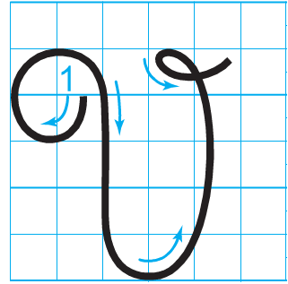
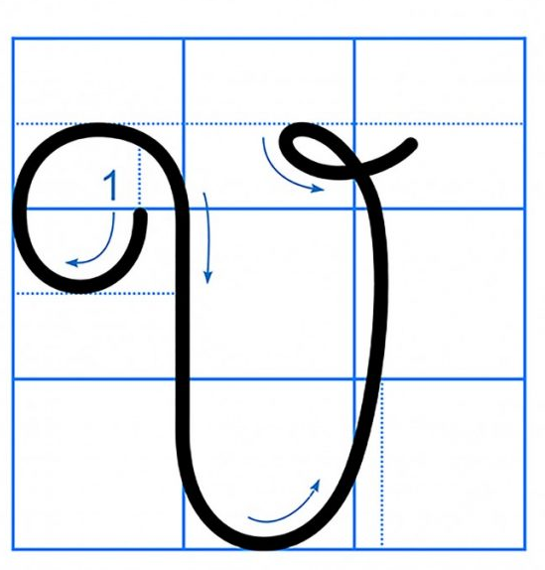
CHỮ HOA
f

Slide 4



f
Chọn ý đúng nhất:
*Con chữ f cỡ vừa cao mấy ô li ?
a) 4 ô li
b) 5 ô li
c) 6 ô li

Slide 5
f
Chọn ý đúng nhất:
*Con chữ f cỡ nhỏ cao mấy ô li ?
a) 2 ô li rưỡi
b) 4 ô li
c) 6 ô li

Slide 6
f
Chọn ý đúng nhất:
*Con chữ f gồm mấy nét?
a) 1 nét
b) 2 nét
c) 3 nét

Slide 7
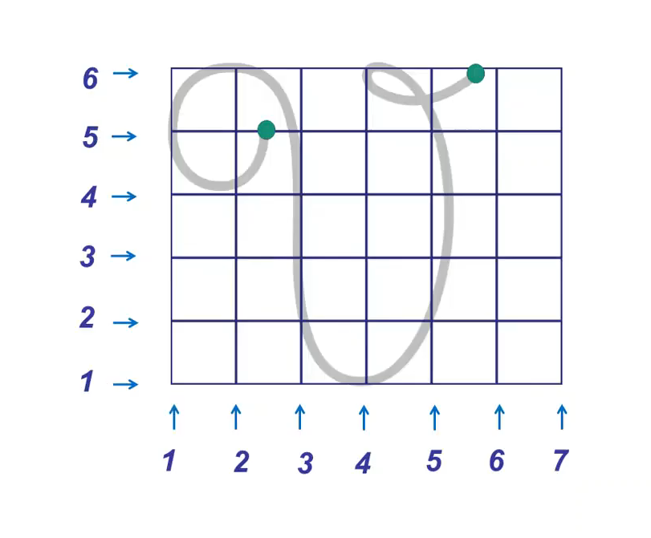

Viết chữ hoa f (cỡ vừa)

Slide 8
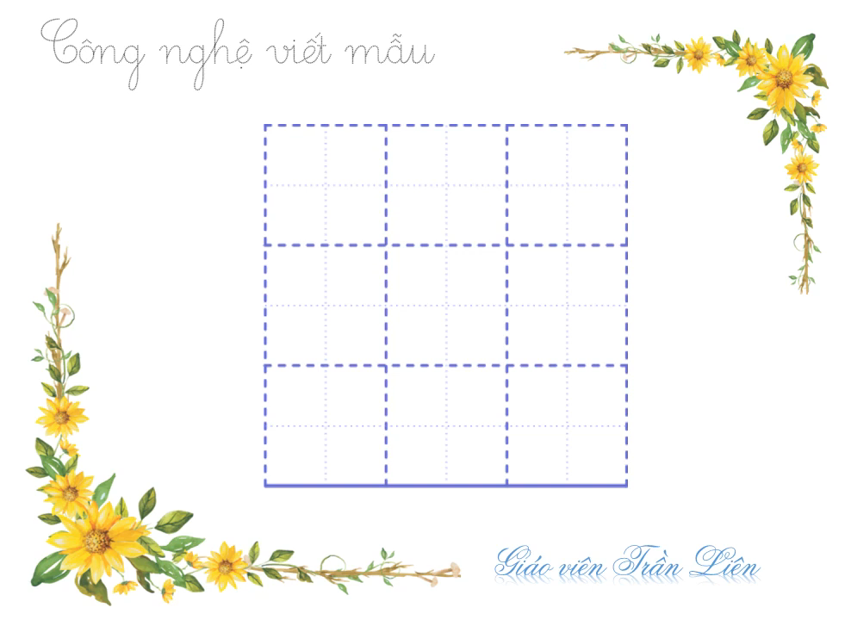
Viết chữ hoa f (cỡ nhỏ)

Slide 9

VIẾT ỨNG DỤNG
fiệt Nam có nhiều danh lam thắng cảnh.
a. Chữ cái nào được viết hoa?
b. Khoảng cách giữa các chữ ghi tiếng như thế nào?
c. Những chữ cái nào cao 2.5 li ?
→ Chữ V, N
→ Khoảng cách giữa các chữ ghi tiếng là 1 con chữ o.
→ Chữ f , h, l, g.

Slide 10


LUYỆN VIẾT VỞ
Học sinh viết vào vở Tập viết

